Slide 1
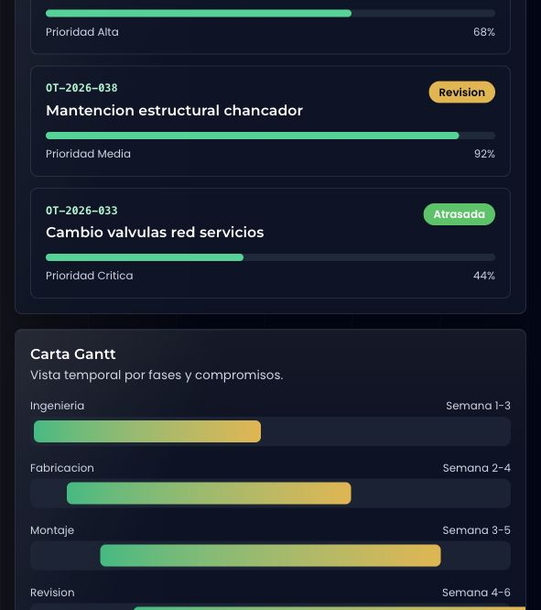
Maestranza Control Pro
Plataforma productiva para OT, planificación, HSEQ, AST/PTW y trazabilidad documental.
Producción desplegada
AST/PTW MVP
HSEQ auditable
Objetivo
Unificar operación, seguridad y evidencia en una sola fuente confiable para equipos industriales.
Maestranza Control Pro · Producción
01

Slide 2
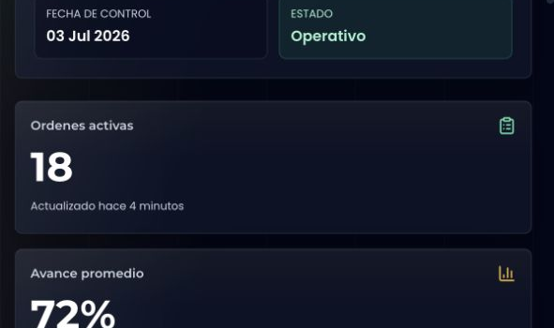
El control operacional queda concentrado en una vista ejecutiva
KPIs vivos
Órdenes activas, atrasos, avance promedio y alertas HSEQ.
Foco diario
La operación ve prioridades y compromisos sin buscar en planillas.
Estado claro
Rojo para crítico, naranja para advertencia y azul para cumplimiento.
Maestranza Control Pro · Producción
02

Slide 3
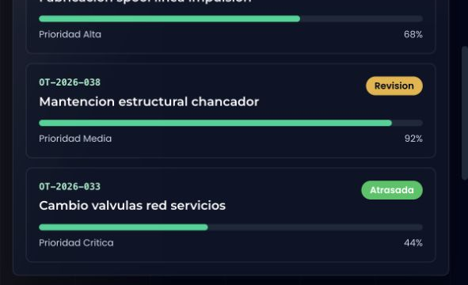
Cada OT conecta planificación, dotación y avance real
Flujo operativo
1
Crear OT y responsable
2
Asignar tareas y procesos
3
Generar carta Gantt
4
Controlar avance y atrasos
Resultado: planificación trazable por proyecto, proceso y responsable.
Maestranza Control Pro · Producción
03

Slide 4
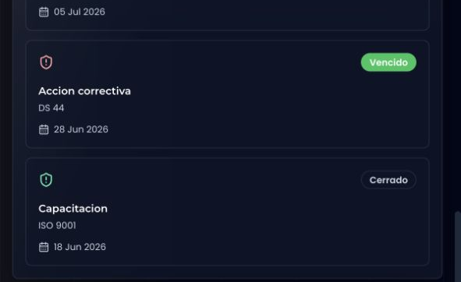
HSEQ deja de ser registro aislado y pasa a controlar la ejecución
AST digital
Pasos, peligros, controles, riesgo residual y aprobación.
PTW vigente
Permisos tipificados por riesgo y validados contra AST aprobado.
Bloqueo automático
Una tarea crítica no avanza sin cumplimiento HSEQ.
Maestranza Control Pro · Producción
04

Slide 5
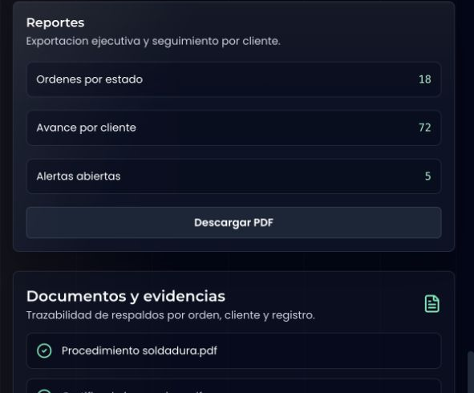
El dossier documental queda vinculado a OT y registros HSEQ
Evidencias que soportan la liberación
Procedimientos, certificados y registros de inspección.
Visibilidad pública/privada para portal cliente.
Trazabilidad para cierre de OT y auditorías ISO.
Maestranza Control Pro · Producción
05

Slide 6
El despliegue productivo ya quedó validado extremo a extremo
Producción
https://maestranza-control-pro.vercel.app
OK
Base de datos
Migración AST/PTW aplicada en Neon PostgreSQL
OK
Health check
/api/health con database ok y schema ok
OK
Build remoto
Next.js 16.2.9 compilado en Vercel
OK
La plataforma quedó publicada con autenticación, rutas protegidas y esquema actualizado.
Maestranza Control Pro · Producción
06

Slide 7
Beneficios para operación, HSEQ y gerencia
Menos dispersión
Más control preventivo
OT, Gantt, HSEQ y documentos conviven en el mismo flujo.
AST/PTW bloquean avances inseguros antes de ejecutar.
Auditoría preparada
Mejor lectura visual
Acciones sensibles quedan registradas para seguimiento.
Paleta rojo, azul, naranja y blanco sin dependencias verdes.
Maestranza Control Pro · Producción
07

Slide 8
Siguiente paso recomendado
Ejecutar una revisión operativa con usuarios clave y cargar AST/PTW reales de una OT crítica.
1
Validar flujo de OT crítica
2
Cargar evidencias
3
Cerrar dossier
Crear tarea, AST, PTW y cierre controlado.
Documentos, certificados y registros HSEQ.
Verificar trazabilidad para auditoría.
URL productiva: maestranza-control-pro.vercel.app
Maestranza Control Pro · Producción
08

